Slide 1
Comparación de articulados proyecto de Ley de Pesca y la actual Ley General de Pesca y Acuicultura : Títulos I a XII
Leonardo Arancibia
Asesoría Técnica Parlamentaria
Coordinador Área Recursos Naturales, Ciencia y Tecnología
abril 2024

Slide 2
Índice de la presentación
Metodología de análisis
Presentación del documento
Resultado de la comparación:
Artículos iguales
Artículos con partes similares
Artículos sin partes similares

Slide 3
Observaciones metodológicas
Proyecto de ley que no se vincula con otro cuerpo legal
Lectura inicial de su estructura y comparación con Ley vigente
Análisis y comparación en planilla Excel (Usando similitud del coseno puede utilizarse para comparar incrustaciones de palabras, identificar términos relacionados e identificar el grado de similitud entre documentos.)
Lectura final y búsqueda de normas con similitud temática
Notes:
El documento está estructurado y cada título es autocontenido
En la actual Ley hay algunos artículos con igual numeración, pero divididos ( bis, ter etc. o con letras A hasta la T) y eso no da cuenta del articulado total
ACTUAL LEY DE PESCA Total de incisos o párrafos separados por puntos aparte 1670 63445 palabras (SIN TITULO ACUICULTURA)
PL DE PESCA Total de incisos o párrafos separados por puntos aparte 1673 59071 palabras

Slide 4
Comparación de la propuesta de Nueva Ley de Pesca:
DECRETO 430 |  |  | P R O Y E C T O D E L E Y:
TITULO I DISPOSICIONES GENERALES | 6 |  | “TÍTULO I. DISPOSICIONES GENERALES | 10
TITULO II DE LA ADMINISTRACION DE LAS PESQUERIAS | 37 |  | TÍTULO II. NORMAS GENERALES DE ADMINISTRACIÓN Y CONSERVACIÓN DE LOS RECURSOS HIDROBIOLÓGICOS | 31
TITULO III DEL ACCESO A LA ACTIVIDAD PESQUERA EXTRACTIVA INDUSTRIAL | 48 |  | TÍTULO III. ACCESO A LA ACTIVIDAD PESQUERA INDUSTRIAL | 37
TITULO IV DE LA PESCA ARTESANAL | 46 |  | TÍTULO IV. ACCESO A LA ACTIVIDAD PESQUERA ARTESANAL | 67
 |  |  | TÍTULO V. PESCA DE SUBSISTENCIA, PESCA RECREATIVA Y DISPOSICIONES VARIAS | 4
TITULO V DISPOSICIONES COMUNES | 18 |  | TÍTULO VI. DISPOSICIONES COMUNES A LA ACTIVIDAD PESQUERA | 33
TITULO VII DE LA INVESTIGACION | 14 |  | TÍTULO VII. INVESTIGACIÓN | 22
TÍTULO VIII DE LOS OBSERVADORES CIENTÍFICOS | 4 |  | TÍTULO VIII COMANEJO PESQUERO | 32
 |  |  | TÍTULO IX. GOBERNANZA PESQUERA | 39
TITULO IX INFRACCIONES, SANCIONES Y PROCEDIMIENTOS | 67 |  | TÍTULO X. GESTIÓN DE CUMPLIMIENTO Y RÉGIMEN SANCIONATORIO | 37
TITULO X DELITOS ESPECIALES Y PENALIDADES | 15 |  | TÍTULO XI. PROCEDIMIENTOS | 40
TITULO XI CADUCIDADES | 5 |  | TÍTULO XII. INSTITUCIONALIDAD PESQUERA | 23
TITULO XII DE LOS CONSEJOS DE PESCA | 16
TITULO XIII DISPOSICIONES VARIAS | 18
Total de Articulos sin TITULO VI ACUICULTURA | 294 |  | Total de Articulos | 375
Notes:
DS 430 12 TITULOS (SIN EL VI ACUICULTURA)
PL NLP 12 TITULOS

Slide 5
Comparación de la propuesta de Nueva Ley de Pesca:
Total de Artículos -sin Título VI Acuicultura- 294
Total de Artículos 375
DECRETO 430
TITULO I DISPOSICIONES GENERALES | 6
TITULO II DE LA ADMINISTRACION DE LAS PESQUERIAS | 37
PÁRRAFO 1º FACULTADES DE CONSERVACION DE LOS RECURSOS HIDROBIOLOGICOS | 14
PÁRRAFO 1º BIS DEL DESCARTE DE ESPECIES HIDROBIOLÓGICAS | 4
PÁRRAFO 2° IMPLEMENTACIÓN DE TRATADOS Y PROCEDIMIENTO DE ADOPCIÓN DE MEDIDAS DE CONSERVACIÓN O ADMINISTRACIÓN DE CARÁCTER INTERNACIONAL EN MATERIA PESQUERA | 4
PÁRRAFO 3º DE LOS PLANES DE MANEJO | 6
PÁRRAFO 4º DE LA IMPORTACION DE ESPECIES HIDROBIOLOGICAS | 3
PÁRRAFO 5º DE LA PROTECCIÓN, RESCATE, REHABILITACIÓN, REINSERCIÓN, OBSERVACIÓN Y MONITOREO DE MAMÍFEROS, REPTILES Y AVES HIDROBIOLÓGICAS | 5
PÁRRAFO 6º DEL BIENESTAR ANIMAL | 1
TITULO III DEL ACCESO A LA ACTIVIDAD PESQUERA EXTRACTIVA INDUSTRIAL | 48
PÁRRAFO 1º DEL REGIMEN GENERAL DE ACCESO | 7
PÁRRAFO 2º DEL REGIMEN DE PLENA EXPLOTACION | 24
PÁRRAFO 3º DEL REGIMEN DE PESQUERIAS EN RECUPERACION Y DE DESARROLLO INCIPIENTE | 3
PÁRRAFO 4º NORMAS COMUNES | 14
TITULO IV DE LA PESCA ARTESANAL | 46
PÁRRAFO 1º REGIMEN DE ACCESO Y ATRIBUCIONES PARA LA CONSERVACION DE RECURSOS HIDROBIOLOGICOS | 12
PÁRRAFO 2º DEL REGISTRO NACIONAL DE PESCADORES ARTESANALES | 6
PÁRRAFO 3° DEL RÉGIMEN DE ÁREAS DE MANEJO Y EXPLOTACIÓN DE RECURSOS BENTÓNICOS | 8
PÁRRAFO 4° DEL RÉGIMEN ARTESANAL DE EXTRACCIÓN | 13
PÁRRAFO 5º DEL FONDO DE FOMENTO PARA LA PESCA ARTESANAL | 7
TITULO V DISPOSICIONES COMUNES | 18
TITULO VII DE LA INVESTIGACION | 14
PÁRRAFO 1º DE LA INVESTIGACION PARA LA ADMINISTRACION PESQUERA | 3
PÁRRAFO 2º DEL FONDO DE INVESTIGACION PESQUERA Y DE ACUICULTURA | 6
PÁRRAFO 3º DE LA PESCA DE INVESTIGACION | 5
TÍTULO VIII DE LOS OBSERVADORES CIENTÍFICOS | 4
TITULO IX INFRACCIONES, SANCIONES Y PROCEDIMIENTOS | 67
PÁRRAFO 1º DE LAS INFRACCIONES Y SANCIONES | 46
PÁRRAFO 2º PROCEDIMIENTO | 13
PÁRRAFO 3º RESPONSABILIDAD DE LOS CAPITANES Y PATRONES PESQUEROS | 2
PÁRRAFO 4º SANCIONES CONTRA NACIONALES QUE REALICEN O PARTICIPEN EN ACTIVIDADES DE PESCA ILEGAL EN AGUAS ANTÁRTICAS CON NAVES DE PABELLÓN EXTRANJERO. | 6
TITULO X DELITOS ESPECIALES Y PENALIDADES | 15
TITULO XI CADUCIDADES | 5
TITULO XII DE LOS CONSEJOS DE PESCA | 16
PÁRRAFO 1º DEL CONSEJO NACIONAL DE PESCA | 6
PÁRRAFO 2º DE LOS CONSEJOS ZONALES DE PESCA | 3
PÁRRAFO 3° DE LOS COMITÉS CIENTÍFICOS TÉCNICOS | 4
PÁRRAFO 4° DEL INSTITUTO DE FOMENTO PESQUERO | 3
TITULO XIII DISPOSICIONES VARIAS | 18
P R O Y E C T O D E L E Y:
“TÍTULO I. DISPOSICIONES GENERALES | 10
Párrafo I. Del objeto y ámbito de aplicación de la ley | 2
Párrafo II. De la soberanía de los recursos hidrobiológicos | 1
Párrafo III. De los principios rectores | 1
Párrafo IV. Conceptos | 1
Párrafo VI. Implementación de tratados y procedimiento de adopción de medidas de conservación o administración de carácter internacional en materia pesquera | 5
TÍTULO II. NORMAS GENERALES DE ADMINISTRACIÓN Y CONSERVACIÓN DE LOS RECURSOS HIDROBIOLÓGICOS | 31
Párrafo I. Facultades de administración y conservación de los recursos hidrobiológicos | 19
Párrafo II. Descarte de especies hidrobiológicas | 5
Párrafo III. Rescate, protección, observación y conservación de especies marinas | 3
Párrafo IV. Planes de manejo | 4
TÍTULO III. ACCESO A LA ACTIVIDAD PESQUERA INDUSTRIAL | 37
Párrafo I. Régimen general de acceso a la pesca industrial | 7
Párrafo II. Régimen de acceso industrial de desarrollo incipiente | 4
Párrafo III. Régimen de acceso industrial de explotación. | 12
Párrafo IV. Normas comunes a los regímenes de acceso a la pesca industrial | 14
TÍTULO IV. ACCESO A LA ACTIVIDAD PESQUERA ARTESANAL | 67
Párrafo I. Régimen general de acceso artesanal | 7
Párrafo II. Registro Pesquero Artesanal | 19
Párrafo III. Régimen Artesanal de Extracción | 11
Párrafo IV. Régimen de áreas de manejo y explotación de recursos bentónicos | 10
Párrafo VI. Programa de incentivo al pago de las cotizaciones de las y los pescadores artesanales | 8
Párrafo VII. Actividades conexas a la pesca artesanal | 3
Párrafo VIII. Organizaciones de pescadores artesanales | 5
Párrafo IX. Contrato de faenas pesqueras a la parte | 4
TÍTULO V. PESCA DE SUBSISTENCIA, PESCA RECREATIVA Y DISPOSICIONES VARIAS | 4
Párrafo I. Pesca de subsistencia | 3
Párrafo II. Pesca recreativa | 1
TÍTULO VI. DISPOSICIONES COMUNES A LA ACTIVIDAD PESQUERA | 33
Párrafo I. Registros | 1
Párrafo II. Trazabilidad, inocuidad y consumo humano de los recursos hidrobiológicos | 4
Párrafo III. Naves y embarcaciones | 13
Párrafo IV. Operaciones de pesca | 15
TÍTULO VII. INVESTIGACIÓN | 22
Párrafo I. Programa de investigación | 1
Párrafo II. Programa de investigación permanente. | 2
Párrafo III. Fondo de investigación pesquera y de acuicultura | 8
Párrafo IV. Permisos de pesca de investigación | 4
Párrafo V. Observación y observadores científicos | 7
TÍTULO VIII COMANEJO PESQUERO | 32
Párrafo I. Comité de Manejo | 11
Párrafo II. Comité Científico Técnico Pesquero | 15
Párrafo III. Comité Científico Técnico de Pares | 6
TÍTULO IX. GOBERNANZA PESQUERA | 39
Párrafo I. Consejo Nacional de Pesca | 14
Párrafo II. Consejo Macrozonal de Pesca | 13
Párrafo III. Consejos Regionales de Pesca | 12
TÍTULO X. GESTIÓN DE CUMPLIMIENTO Y RÉGIMEN SANCIONATORIO | 37
Párrafo I. Infracciones | 5
Párrafo II. Medidas provisionales y sanciones | 5
Párrafo III. Caducidades | 11
Párrafo IV. Delitos | 16
TÍTULO XI. PROCEDIMIENTOS | 40
Párrafo I. Procedimiento administrativo sancionador | 8
Párrafo II. Procedimiento Judicial | 28
Párrafo III. Normas comunes a los procedimientos | 4
TÍTULO XII. INSTITUCIONALIDAD PESQUERA | 23
Párrafo I. Institucionalidad pesquera | 2
Párrafo II. Subsecretaría de Pesca y Acuicultura | 7
Párrafo III. Servicio Nacional de Pesca y Acuicultura | 6
Párrafo IV. Del Instituto de Fomento Pesquero | 6
Párrafo V. Dirección General del Territorio Marítimo y Marina Mercante | 2
Notes:
1. MANUAL DE TÉCNICA LEGISLATIVA EN EL CONGRESO NACIONAL DE CHILE.
Claudia Rodríguez Andrade
Academia Parlamentaria de la Cámara de Diputados.
Nº 21 – 2020
REVISTA HEMICICLO
Título: se aplica a normas que tengan partes claramente diferenciadas entre sí. Se identifica utilizando la
palabra “TITULO” escrita con mayúscula, números romanos de manera secuencial ascendente y centrado,
agregando a renglón seguido la denominación que se la ha dado al título.
Párrafo o sección: es la agrupación de artículos. Se identifica con la palabra “Párrafo”, escrito centrado,
más el número cardinal respectivo de manera secuencial ascendente, acompañado del título descriptivo
del tema que trata el párrafo en la línea inferior, todo escrito con formato tipo título.
Artículo: es la unidad básica de la ley, existe en todas las leyes y se enumera correlativamente y sin
Interrupción
Cada artículo debe regular un único objeto material, en lo posible de manera completa, y recoger un
único precepto, mandato, instrucción o regla
Cada artículo debe abordar un tema; cada párrafo, una oración; y cada oración, una idea completa.
DS 430 27 PÁRRAFOS
PL NLP 51 PARRAFOS

Slide 6
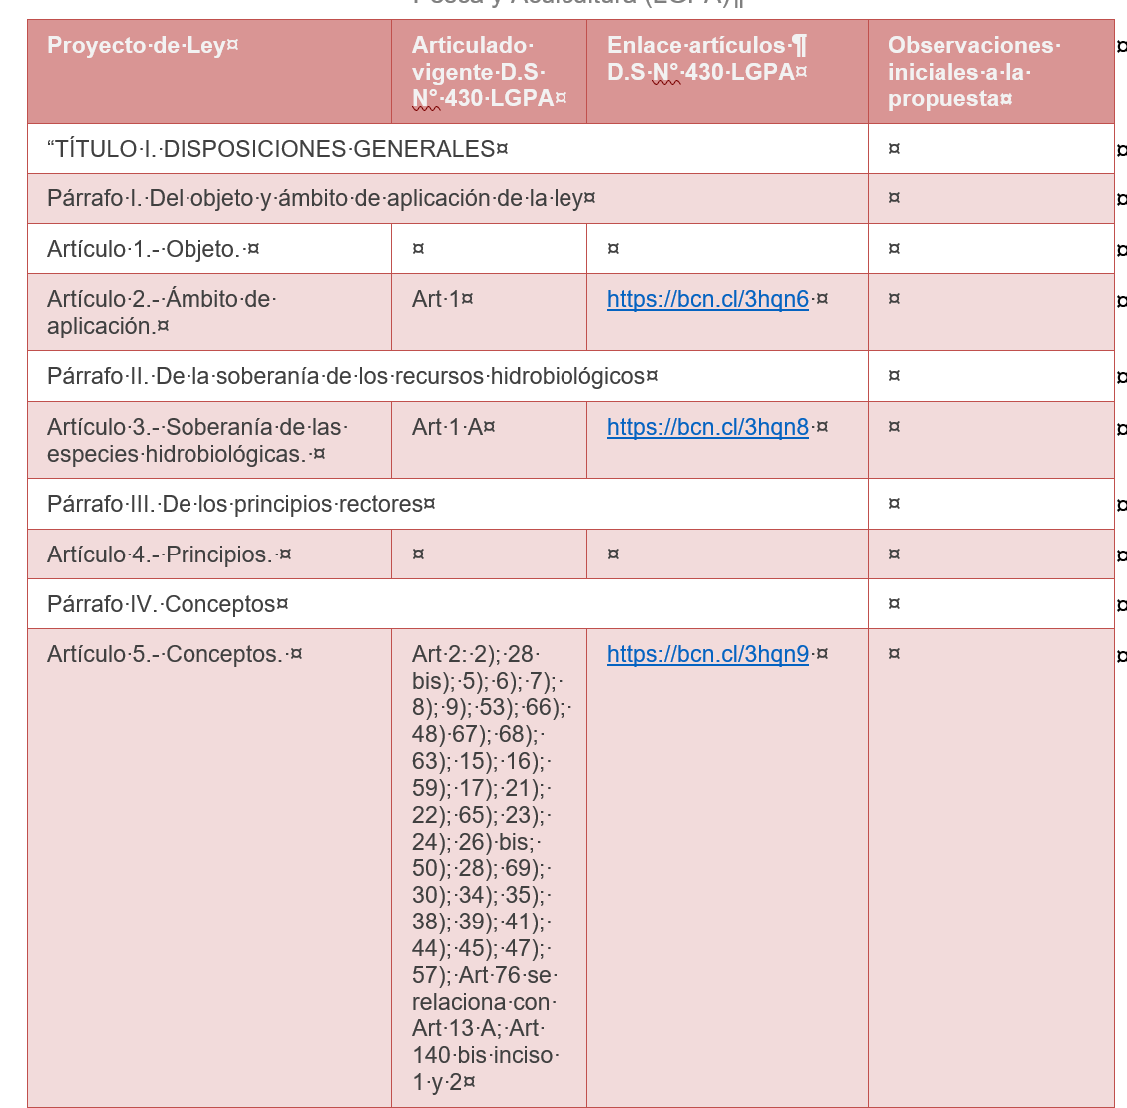
Comparación de la propuesta de Nueva Ley de Pesca:

Slide 7
Comparación de la propuesta de Nueva Ley de Pesca:

Slide 8
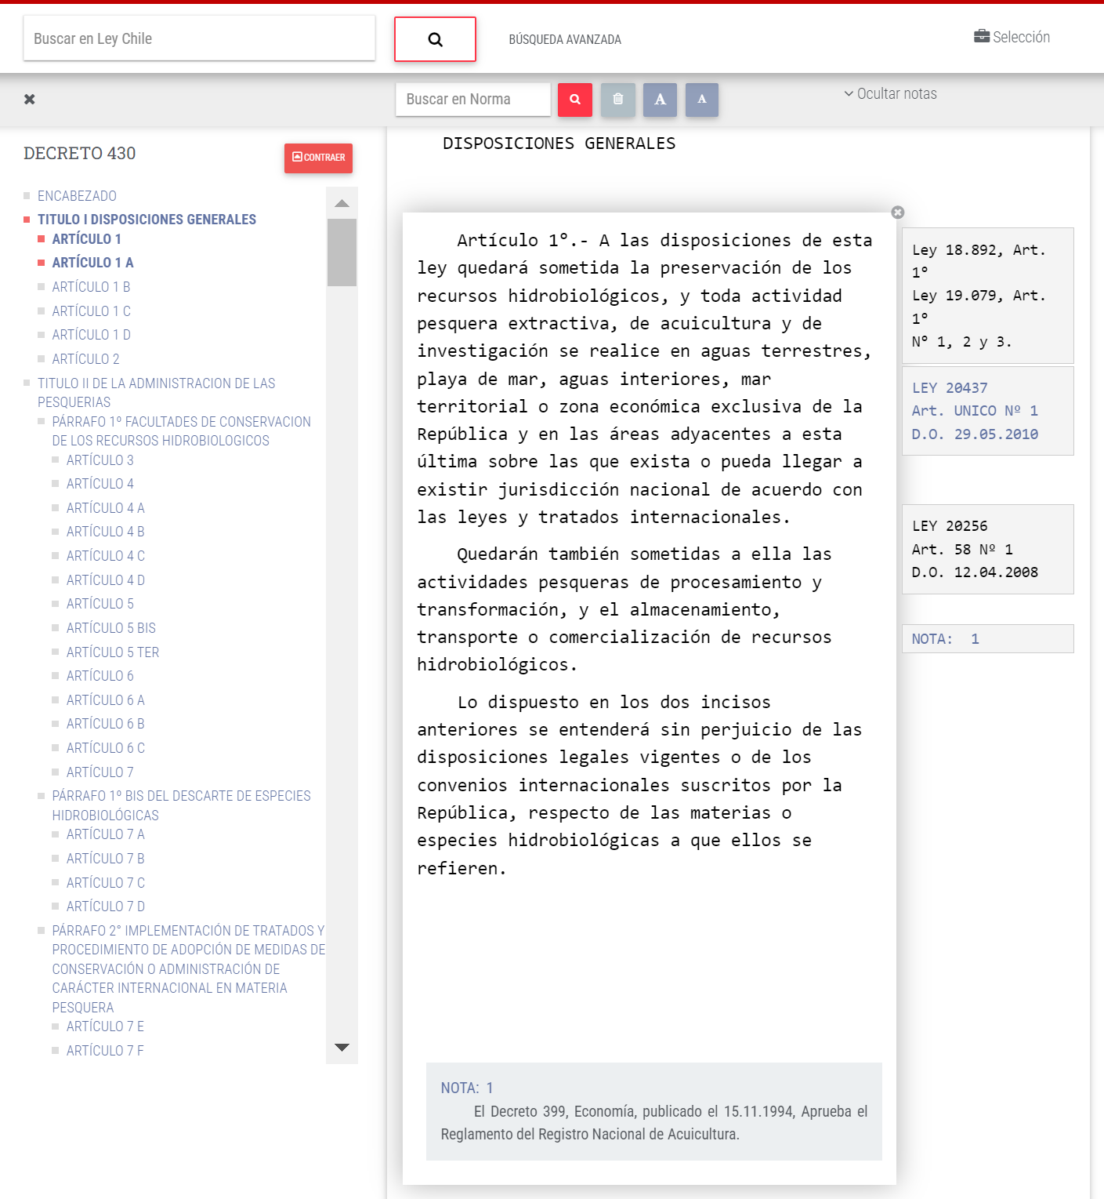

Slide 9
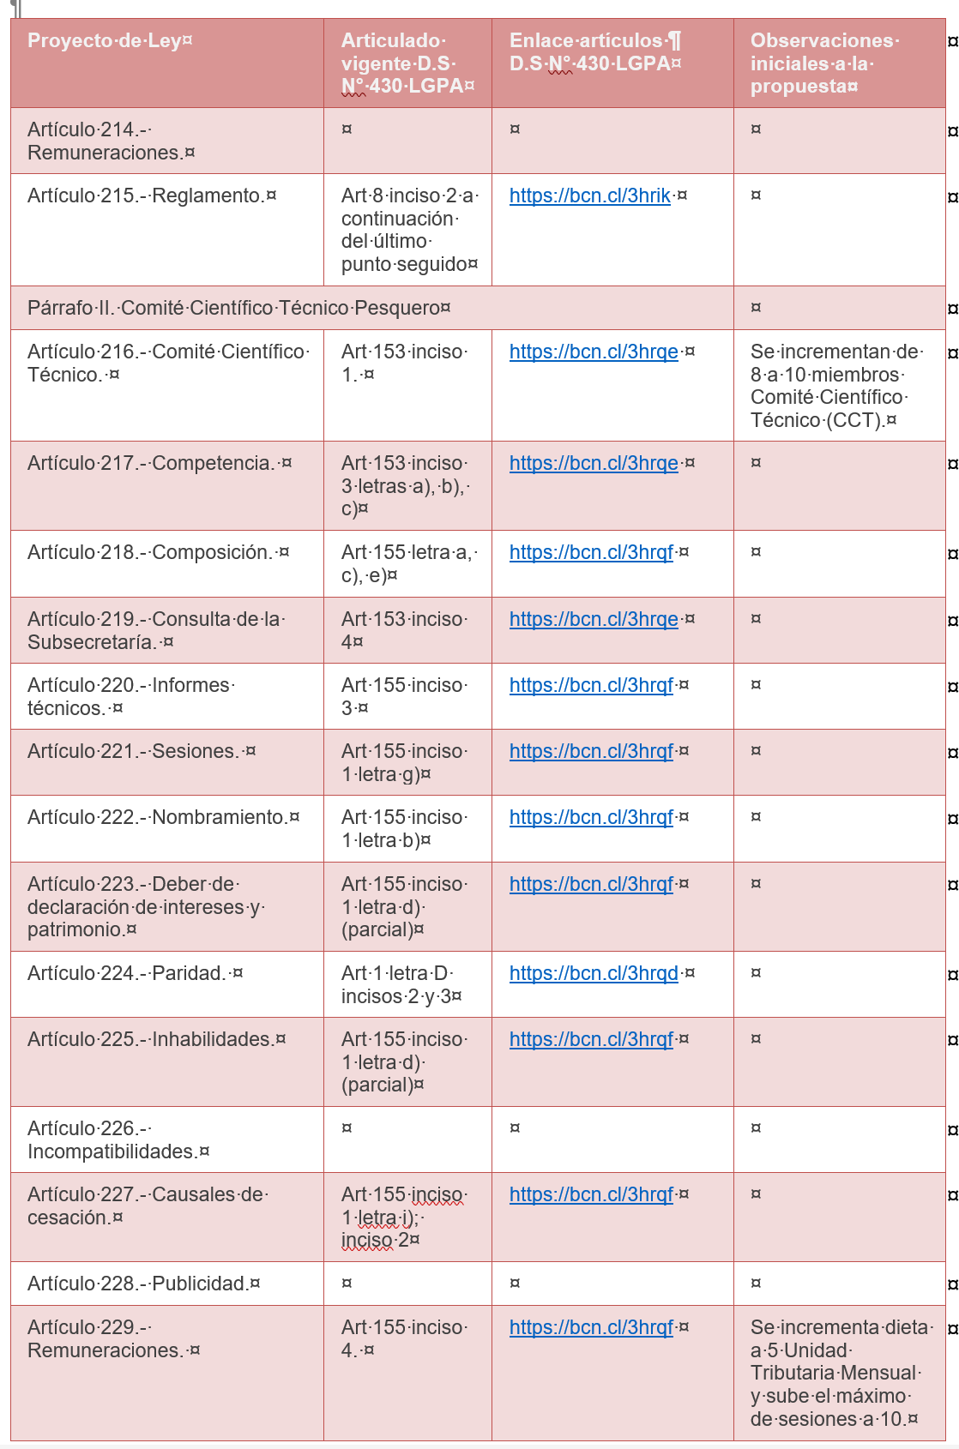

Slide 10
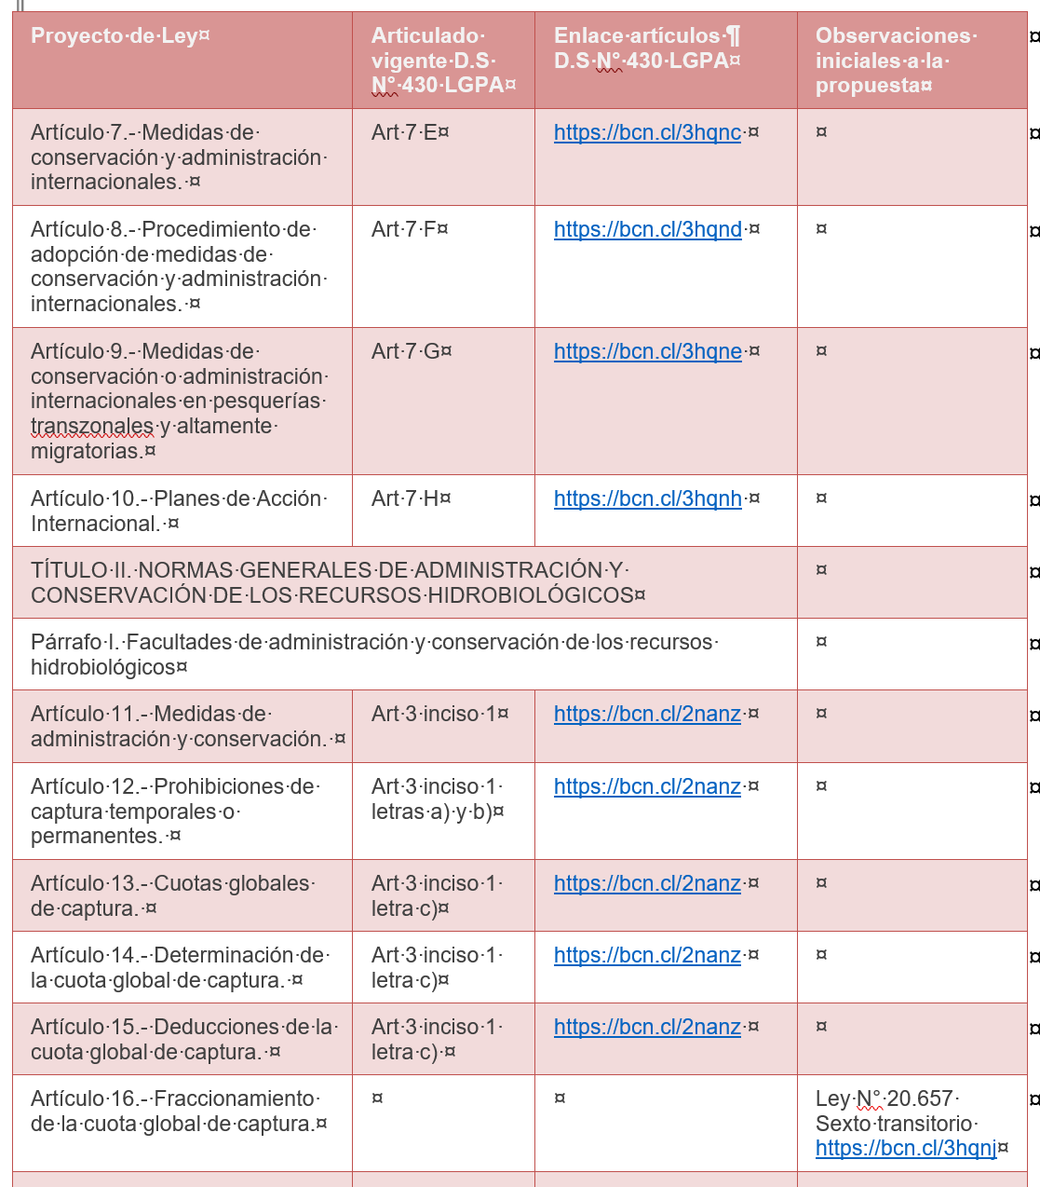

Slide 11
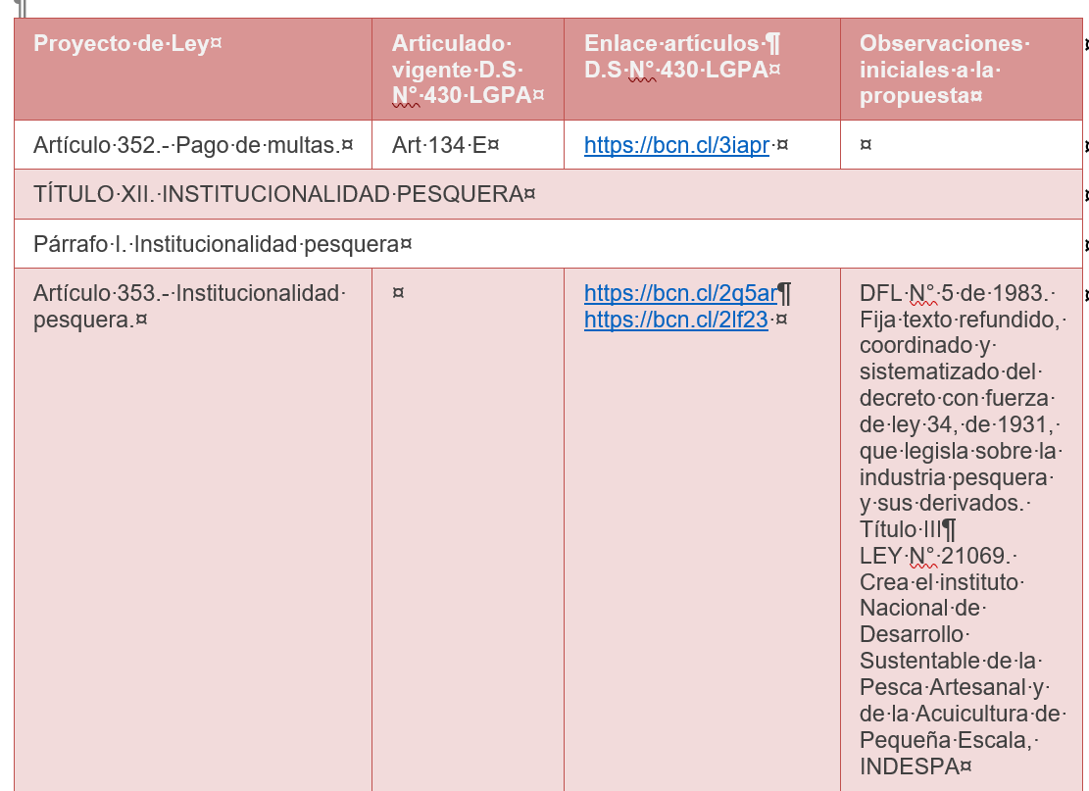

Slide 12
Comparación de la propuesta de Nueva Ley de Pesca:
Artículos iguales a la ley actual: 45
Artículo 7.- Medidas de conservación y administración internacionales.
Artículo 17.- Tallas, tallas críticas y pesos mínimos.
Artículo 35.- Rescate.
Artículo 37.- Aleteo o finning.
Artículo 52.- Permisos extraordinarios de pesca.
Artículo 63.- Listado de armadores y naves o embarcaciones industriales.
Artículo 65.- Determinación de coeficiente de participación.
Artículo 76.- Renuncia o caducidad de permisos.
Artículo 88.- Integración de nuevas especies a la nómina.
Artículo 108.- Procedimiento de reclamación por coeficientes de participación.
Artículo 109.- Asignación definitiva de coeficientes de participación y tonelaje.
Artículo 115.- Cesiones de los titulares de licencias transables de pesca.
Artículo 118.- Plan de manejo de áreas asignadas para la explotación de recursos bentónicos.
Artículo 120.- Medidas de administración en áreas de manejo y explotación de recursos bentónicos.
Artículo 122.- Otras actividades permitidas en las áreas de manejo de recursos bentónicos.
Artículo 125.- Renuncia o caducidad del plan de manejo de recursos bentónicos.
Artículo 148.- Normas especiales para la pesca de subsistencia.
Artículo 154.- Consumo humano directo.
Artículo 163.- Inscripción de naves o embarcaciones que realicen pesca de investigación.
Artículo 164.- Naves o embarcaciones extranjeras que realicen pesca de investigación.
Artículo 166.- Matrícula de naves o embarcaciones mayores.
Artículo 167.- Actividad en alta mar a bordo de una nave o embarcación de pabellón extranjero.
Artículo 171.- Diferencias entre información de captura y desembarque.
Artículo 177.- Puntos o puertos de desembarque.
Título I
Título II
Título III
Título IV
Título V
Título VI
Notes:
“TÍTULO I. DISPOSICIONES GENERALES 1
TÍTULO II. NORMAS GENERALES DE ADMINISTRACIÓN Y CONSERVACIÓN DE LOS RECURSOS HIDROBIOLÓGICOS 3
TÍTULO III. ACCESO A LA ACTIVIDAD PESQUERA INDUSTRIAL 4
TÍTULO IV. ACCESO A LA ACTIVIDAD PESQUERA ARTESANAL 8
TÍTULO V. PESCA DE SUBSISTENCIA, PESCA RECREATIVA Y DISPOSICIONES VARIAS 1
TÍTULO VI. DISPOSICIONES COMUNES A LA ACTIVIDAD PESQUERA 7

Slide 13
Comparación de la propuesta de Nueva Ley de Pesca:
Continuación Artículos iguales a la ley actual
Artículo 194.- Solicitud de permisos de pesca investigación.
Artículo 201.- Requisitos de observadores científicos.
Artículo 222.- Nombramiento.
Artículo 277.- Prohibición general.
Artículo 296.- Procedimiento de declaración de la caducidad.
Artículo 302.- Actividades extractivas en áreas de manejo y explotación de recursos bentónicos.
Artículo 304.- Introducción de agentes contaminantes que causen daño a los recursos hidrobiológicos.
Artículo 307.- Delitos relativos al sistema de pesaje.
Artículo 309.- Delitos relativos a recursos hidrobiológicos sin acreditación de origen
Artículo 310.- Pena accesoria a capitán o patrón de nave o embarcación pesquera.
Artículo 312.- Reincidencia.
Artículo 318.- Período de prueba.
Artículo 322.- Reglas especiales de competencia.
Artículo 332.- Bienes decomisados.
Artículo 335.- Procesamiento de recursos decomisados.
Artículo 340.- Auxilio de la fuerza pública.
Artículo 344.- Prueba en segunda instancia.
Artículo 347.- Sentencia de segunda instancia.
Artículo 348.- Aplicación supletoria del Código de Procedimiento Civil.
Artículo 354.- Labores de fiscalización.
Artículo 373.- Publicidad de la información.
Título VII
Título VIII
Título X
Título XI
Título XII
Artículos con incisos -o partes de estos- similares a la ley actual: 225
Notes:
TÍTULO VII. INVESTIGACIÓN 2
TÍTULO VIII COMANEJO PESQUERO 1
TÍTULO IX. GOBERNANZA PESQUERA
TÍTULO X. GESTIÓN DE CUMPLIMIENTO Y RÉGIMEN SANCIONATORIO 8
TÍTULO XI. PROCEDIMIENTOS 8
TITULO XII. INSTITUCIONALIDAD PESQUERA 2
12% IGUALES
72% CON PARTES
28% SON DISTINTOS

Slide 14
Comparación de la propuesta de Nueva Ley de Pesca:
Artículos no similares a ley actual: 105
Artículo 1.- Objeto.
Artículo 2.- Ámbito de aplicación.
Artículo 6.- Política Nacional Pesquera.
Artículo 16.- Fraccionamiento de la cuota global de captura.
Artículo 18.- Administración del barreteo.
Artículo 19.- Congelamiento de la huella de arrastre.
Artículo 22.- Áreas adyacentes.
Artículo 23.- Pesca exploratoria.
Artículo 28.- Procedimiento para adopción de prohibiciones y medidas de administración.
Artículo 29.- Modificación o renovación de las prohibiciones y medidas de administración.
Artículo 42.- Ámbito de aplicación.
Artículo 49.- Declaración de régimen de desarrollo incipiente.
Artículo 51.- Tránsito del régimen de desarrollo incipiente al régimen de explotación.
Artículo 53.- Declaración del régimen de explotación.
Artículo 54.- Efectos de la declaración del régimen de explotación.
Artículo 55.- -Distribución de las licencias transables de pesca.
Artículo 56.- Tránsito del régimen de explotación al régimen de desarrollo incipiente.
Artículo 57.- Licencias transables de pesca clase A.
Artículo 58.- Reglas de imputación para la asignación de licencias transables clase A.
Artículo 59.- Licencias transables de pesca clase B.
Título I
Título II
Título III
Notes:
“TÍTULO I. DISPOSICIONES GENERALES 3
TÍTULO II. NORMAS GENERALES DE ADMINISTRACIÓN Y CONSERVACIÓN DE LOS RECURSOS HIDROBIOLÓGICOS 7
TÍTULO III. ACCESO A LA ACTIVIDAD PESQUERA INDUSTRIAL 18

Slide 15
Comparación de la propuesta de Nueva Ley de Pesca:
Artículos no similares a ley actual
Artículo 64.- Modificación de áreas de unidades de pesquería.
Artículo 66.- Reglas comunes de las subastas públicas.
Artículo 67.- Pago de las subastas.
Artículo 68.- Administrador del Fondo.
Artículo 71.- Registro Pesquero Industrial.
Artículo 72.- Información del Registro Pesquero Industrial.
Artículo 73.- Modificaciones en el Registro Pesquero Industrial
Artículo 74.- Embargos y prohibiciones judiciales.
Artículo 83.- Movilidad de patrones y tripulantes.
Artículo 97.- Conformación de la lista de espera.
Artículo 98.- Asignación de vacantes.
Artículo 103.- Reemplazo extraordinario.
Artículo 117.- Destinación.
Artículo 121.- Reglamento de áreas de manejo y explotación de recursos bentónicos.
Artículo 126.- Programa de incentivo.
Artículo 127.- Fondo de la pesca artesanal.
Artículo 128.- Beneficiarios del programa.
Artículo 129.- Inscripción en el programa.
Artículo 130.- Funcionamiento del programa.
Artículo 131.- Mandato de pago.
Título III
Título IV
Notes:
TÍTULO IV. ACCESO A LA ACTIVIDAD PESQUERA ARTESANAL 25

Slide 16
Comparación de la propuesta de Nueva Ley de Pesca:
Artículos no similares a ley actual
Artículo 132.- Modificaciones al cálculo de las cotizaciones.
Artículo 133.- Reglamento.
Artículo 134.- Reconocimiento de actividades conexas.
Artículo 135.- Registro de actividades conexas.
Artículo 136.- Inscripción en el Registro.
Artículo 137.- Reconocimiento y protección.
Artículo 138.- Constitución de organizaciones.
Artículo 139.- Participación.
Artículo 140.- Deberes.
Artículo 141.- Excepción a la habitualidad.
Artículo 143.- Requisitos del contrato.
Artículo 144.- Copia del contrato.
Artículo 145.- Reparto de utilidades.
Artículo 149.- De la pesca recreativa.
Artículo 150.- Registros.
Artículo 153.- Registro para resguardar la inocuidad alimentaria.
Artículo 158.- Sustitución de naves o embarcaciones artesanales.
Título IV
Título V
Título VI
Notes:
TÍTULO V. PESCA DE SUBSISTENCIA, PESCA RECREATIVA Y DISPOSICIONES VARIAS 1
TÍTULO VI. DISPOSICIONES COMUNES A LA ACTIVIDAD PESQUERA 3

Slide 17
Comparación de la propuesta de Nueva Ley de Pesca:
Artículos no similares a ley actual
Artículo 199.- Derechos de las y los observadores científicos.
Artículo 200.- Facultades de las y los observadores científicos.
Artículo 203.- Información recopilada por observadores científicos.
Artículo 207.- Sesiones.
Artículo 208.- Relación con el Comité Científico y el Comité de Pares.
Artículo 210.- Inhabilidades.
Artículo 211.- Causales de cesación.
Artículo 212.- Incompatibilidades.
Artículo 213.- Publicidad.
Artículo 214.- Remuneraciones.
Artículo 226.- Incompatibilidades.
Artículo 228.- Publicidad.
Artículo 231.- Comité Científico Técnico de Pares.
Artículo 232.- Competencia del Comité de Pares.
Artículo 233.- Composición del Comité de Pares.
Artículo 234.- Procedimiento de revisión de pares.
Artículo 235.- Remuneraciones.
Artículo 236.- Reglamento.
Artículo 246.- Inhabilidades generales de los consejeros.
Artículo 247.- Causales de cesación.
Artículo 248.- Incompatibilidades.
Artículo 250.- Reglamento de funcionamiento del Consejo.
Título VII
Título VIII
Título IX
Notes:
TÍTULO VII. INVESTIGACIÓN 3
TÍTULO VIII COMANEJO PESQUERO 15
TÍTULO IX. GOBERNANZA PESQUERA 27

Slide 18
Comparación de la propuesta de Nueva Ley de Pesca:
Artículos no similares a ley actual
Artículo 251.- Consejo Macrozonal de Pesca.
Artículo 252.- Creación de Consejos Macrozonales.
Artículo 253.- Funciones consultivas del Consejo.
Artículo 254.- Composición.
Artículo 255.- Sesiones.
Artículo 256.- Publicidad.
Artículo 257.- Elección.
Artículo 259.- Inhabilidades.
Artículo 260.- Causales de cesación.
Artículo 261.- Incompatibilidades.
Artículo 262.- Remuneración.
Artículo 263.- Reglamento.
Artículo 264.- Consejo Regional.
Artículo 265.- Creación.
Artículo 266.- Funciones consultivas del Consejo.
Artículo 267.- Composición.
Artículo 268.- Sesiones.
Artículo 269.- Publicidad.
Artículo 271.- Inhabilidades.
Artículo 272.- Causales de cesación.
Artículo 273.- Incompatibilidades.
Artículo 274.- Remuneración.
Artículo 275.- Reglamento.
Título IX

Slide 19
Comparación de la propuesta de Nueva Ley de Pesca:
Artículos no similares a ley actual
Artículo 287.- Normas comunes a las caducidades.
Artículo 297.- Ámbito de aplicación.
Artículo 338.- Celebración de las audiencias.
Título X
Título XI
Notes:
TÍTULO X. GESTIÓN DE CUMPLIMIENTO Y RÉGIMEN SANCIONATORIO 2
TÍTULO XI. PROCEDIMIENTOS 1
TÍTULO XII. INSTITUCIONALIDAD PESQUERA 0

Slide 20
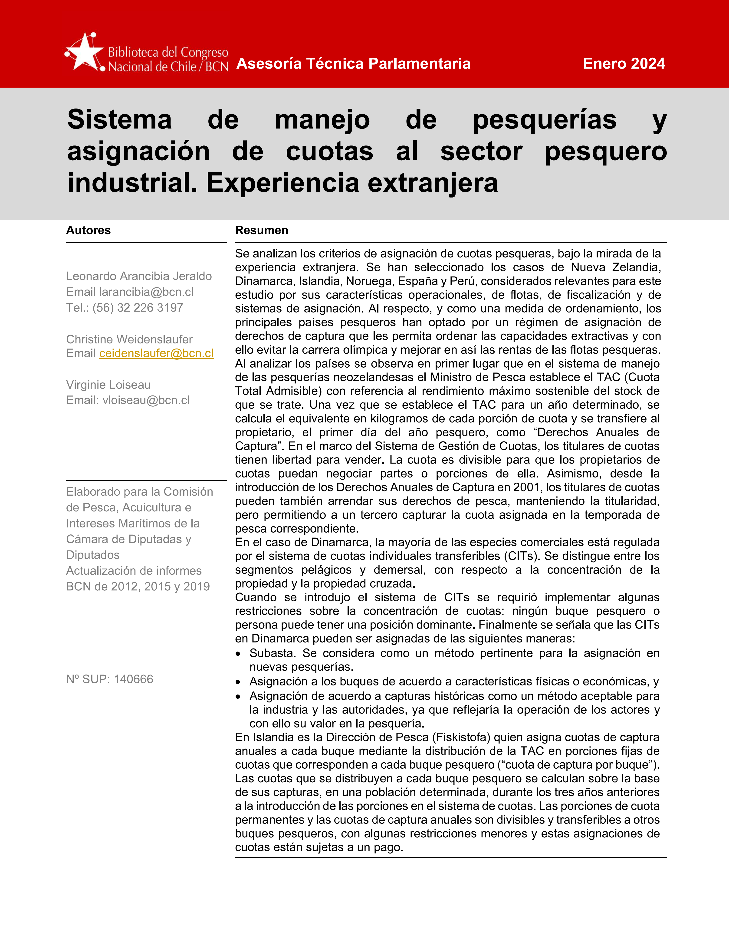
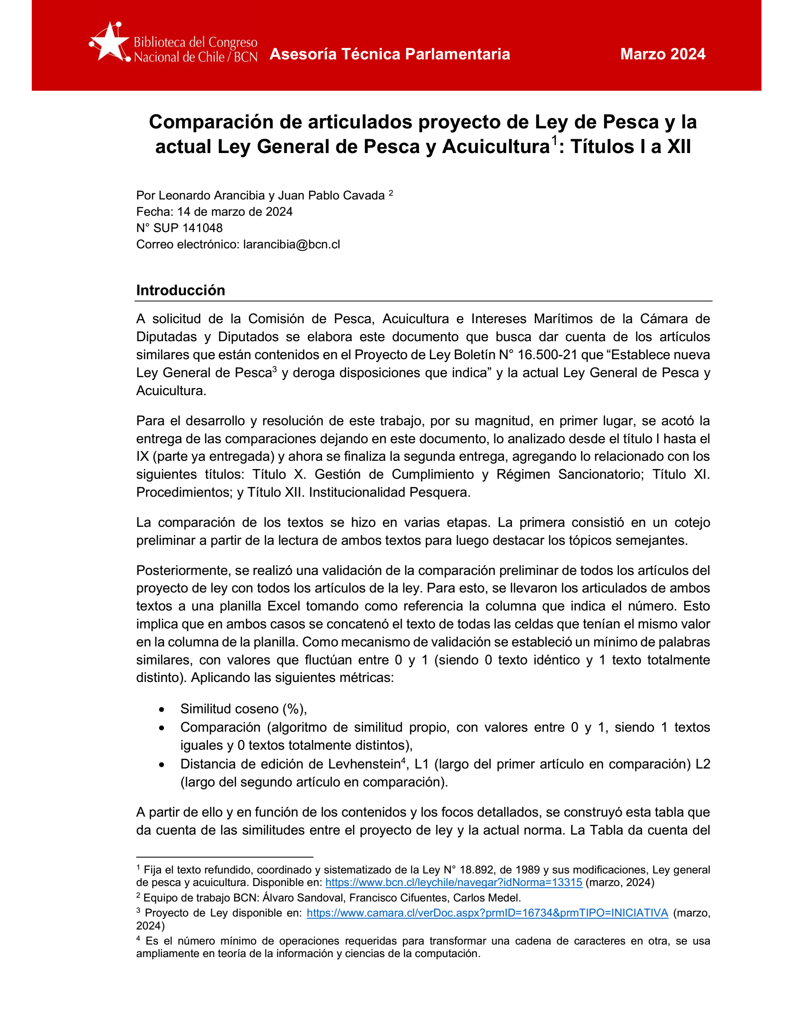
Documentos solicitados por Comisión
http://bcn.cl/3iikp
http://bcn.cl/3iii1
http://bcn.cl/3iihz

Slide 21
Muchas gracias por su atención
Leonardo Arancibia
Asesoría Técnica Parlamentaria
Coordinador Área Recursos Naturales, Ciencia y Tecnología
abril 2024

